Slide 1
Η2. ΟΙ ΤΕΧΝΕΣ
Αρχαία Ιστορία

Slide 2
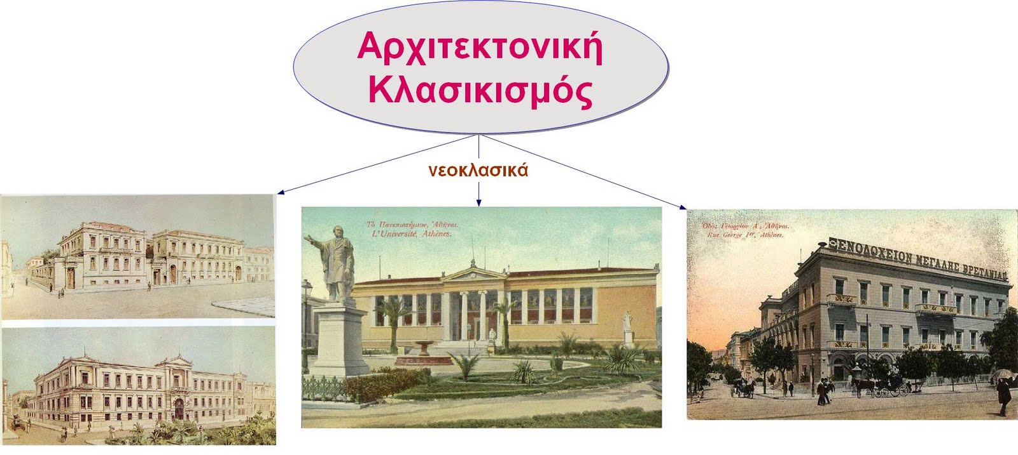

Slide 3
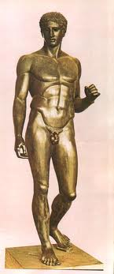
Κλασική τέχνη
.
μέτρο – αρμονία – κάλλος
καμία υπερβολή στις στάσεις, τις κινήσεις, τις χειρονομίες, την έκφραση του πρόσωπου
συγκρατημένες χειρονομίες
βαθύ και στοχαστικό βλέμμα
μορφές αρμονικές και συμμετρικές
Θεοί, ήρωες και άνθρωποι παριστάνονται σαν τέλεια όντα
εξιδανίκευση

Slide 4
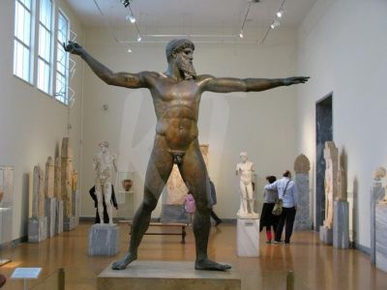
Πρώιμη κλασική τέχνη ή τέχνη του αυστηρού ρυθμού, 480 – 450 π. Χ.
Ποσειδώνας ή Δίας

Slide 5
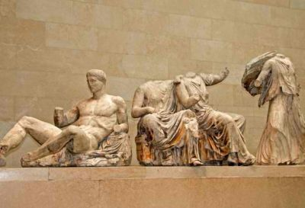
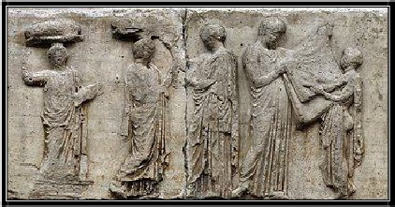
Ώριμη κλασική περίοδος,
450 – 390 π. Χ.

Slide 6
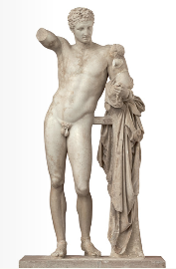
Ύστερη κλασική εποχή, 390 – 323 π. Χ.
Ερμής του Πραξιτέλη

Slide 7
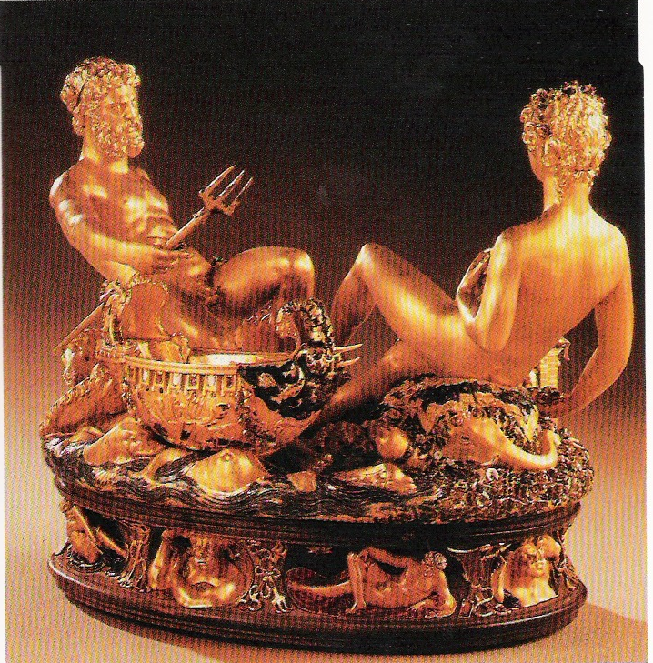
Κλασικισμός

